Slide 1
1.1.5. Arayüz. 1.1.6. Araç Çubukları 1.1.7. Çizim Öncesi Ayarlar 1 1.7.1. Görüntü Ayarları 1.1.7.2. Genel Ayarlar 1.1.8. Dosya Denetimi 1.1.9. Bulut Ortamında Dosya Denetimi
Fusion 360 Giriş
2.Hafta
Ahmet SAN-Karamürsel
Makine ve Tasarım Teknolojisi Alanı

Slide 2
Fusion 360 Giriş
Arayüz
A-Proje Denetimi: Projenin internet (bulut) ortamında denetiminin yapıldığı bölümdür.
B-Hızlı Erişim Menüsü: Hızlı şekilde yeni proje açma, kaydetme, son işlemi geri alma ve ileri alma komutları bulunur.
C-Araç Çubukları: Program içinde yer alan bütün komutlar bu çubukta bulunur.
D-Dosya Sekme Çubuğu: Birden fazla dosyanın açık olması durumunda dosya isimleri burada bulunur.
E-Görünüm Küpü: Ekran görüntüsünün bir küp ile denetlenmesini sağlar.
F-Süreç Şeridi: Çizimde yapılan bütün işlemlerin görsel olarak görüntülendiği bölümdür.
G-Unsur Ağacı: Çizimin bütün aşamalarının bulunduğu ve denetiminin yapıldığı bölümdür.
H-Görüntü Denetimi: Ekran denetim seçeneklerinin bulunduğu bölümdür.
I-Süreç Şeridi Ayarı: Süreç şeridinin görsel ayarlarının yapıldığı bölümdür.
Ahmet SAN-Karamürsel

Slide 3
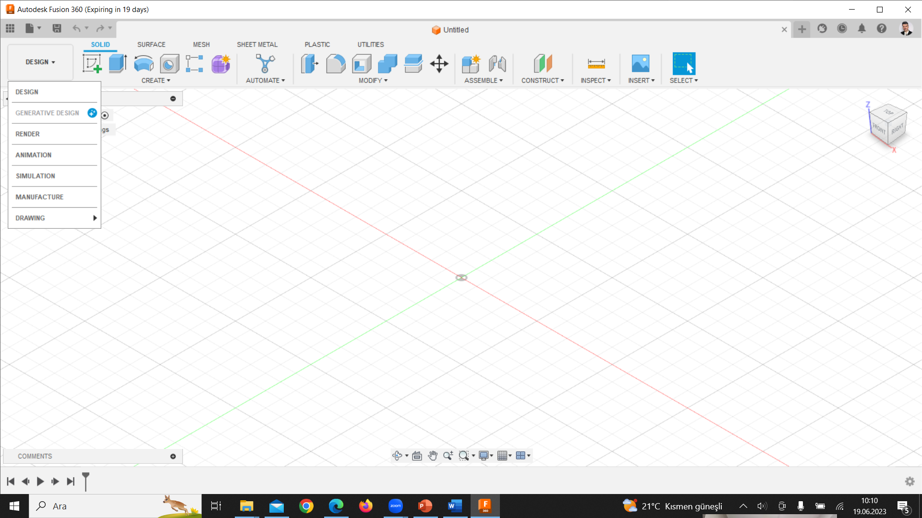
Fusion 360 Giriş
1.1.6. Araç Çubukları
Program içinde bulunan araç çubukları, komut simgelerinin bulunduğu bölümün sol tarafındaki açılır kutu ile değiştirilir
Desıng: Parça veya montajın modellemesinin yapıldığı bölümdür. İçinde 2 boyutlu tasarım, 3 boyutlu tasarım, yüzey modelleme, saç metal modelleme ve çizime yardımcı araçların bulunduğu bölümdür
Render: Fotoğraf görüntüleme işlemlerinin yapıldığı bölümdür
Anımatıon: Animasyonların oluşturulduğu bölümdür. Aynı zamanda montaj için patlatılmış görüntü de elde edilebilir.
Sımulatıon: Kuvvet analizi ve dayanım hesaplarının yapıldığı bölümdür.
Manufacture: Üç boyutlu modellenmiş tasarımların bilgisayar destekli üretim ünitelerinde imalatı için gerekli CAM işlemlerinin yapıldığı bölümdür
Drawıng: İki bölümden oluşur. Biri tasarım, diğeri animasyon içindir. Mevcut tasarım dosyasının öncelikle kaydedilmesi istenir ve 2 boyutlu çizim ortamına aktarım için yeni bir dosya açılır.
From desıng: Tasarımların 2 boyutlu çizim ortamına aktarıldığı bölümdür.
From anımatıon: Animasyonların 2 boyutlu çizim ortamına aktarıldığı bölümdür.
Ahmet SAN-Karamürsel

Slide 4
Fusion 360 Giriş
1.1.7. Çizim Öncesi Ayarlar:
Tasarıma başlamadan önce görüntü ayarlarının ve genel ayarların yapılması gereklidir
1.1.7.1. Görüntü Ayarları Görüntü ayarları görüntü denetim bölümünden yapılır Bu bölümde yapılabilecek ayarlar aşağıdaki gibidir
• Display Setting: Üç boyutlu modellerin ekranda nasıl görüneceğinin denetlendiği bölümdür.
• Grid and Snaps: Izgaranın ekranda görünürlük ve kenetleme denetiminin yapıldığı bölümdür.
• Viewports: Ekran görüntüsünün tek pencere ya da dört pencere olması hâlinde denetim bu bölümde yapılır
Ahmet SAN-Karamürsel

Slide 5
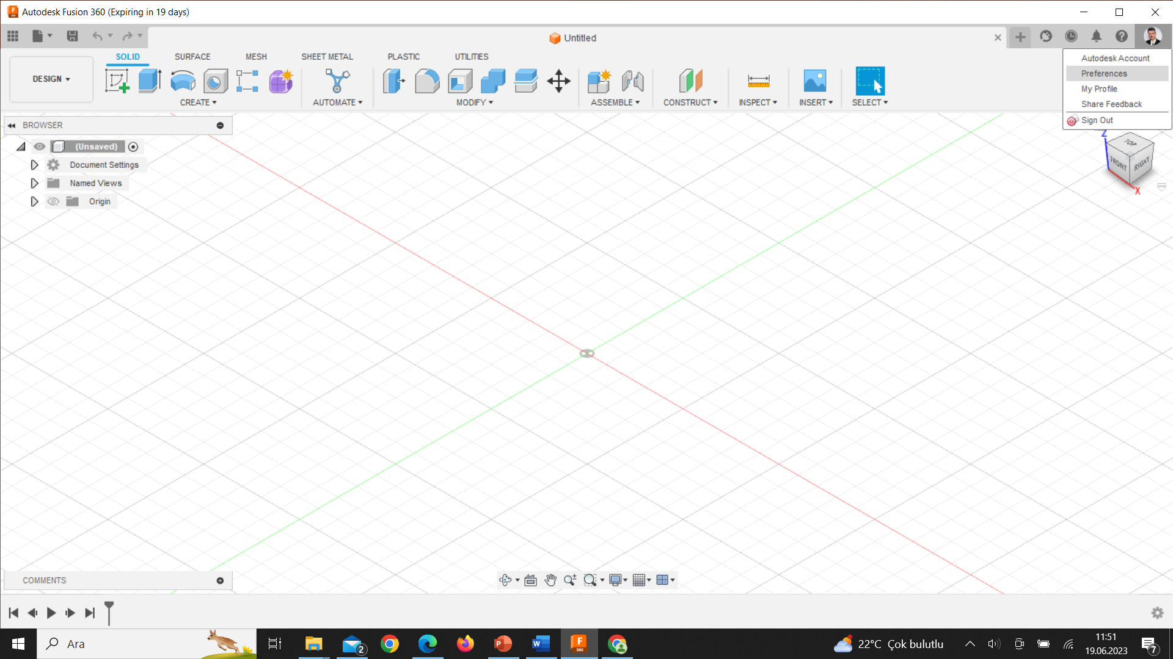
Fusion 360 Giriş
1.1.7.2. Genel Ayarlar
Genel ayarlar ekranın sağ üst köşesindeki kullanıcı sembolü altında bulunan Preferences komutu seçildiğinde açılan pencereden yapılır
Ahmet SAN-Karamürsel

Slide 6
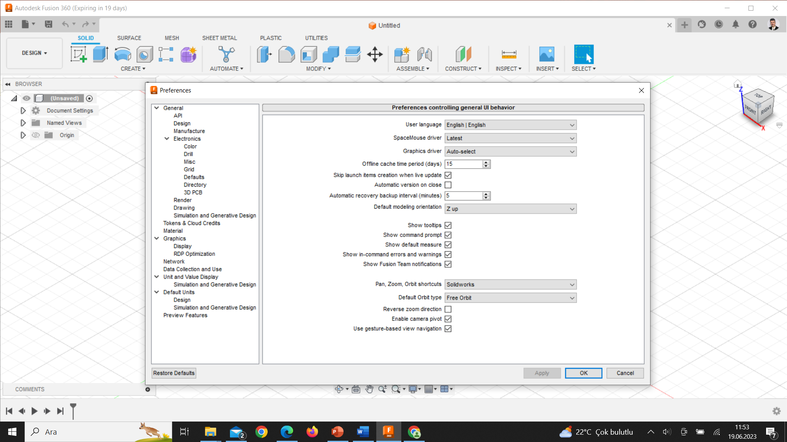
Fusion 360 Giriş
Genel Ayarlar
General: Genel kullanıcı ara yüzü davranışlarının kontrol edildiği bölümdür. Burada seçilen değerler kabul edilen değer olarak bulunur ve gerektiğinde çizim aşamasında değiştirilebilir.
Graphics: Grafik ekranını kontrol tercihlerinin bulunduğu bölümdür.
Unit and Value Display: Birimlerin ve değerlerin ekranda nasıl görüntüleneceğinin kontrol edil diği bölümdür.
Default Units: Varsayılan birimlerin tercih edildiği bölümdür
Bu pencereden program Türkçe ye döndürülebilir ayrıca Mouse tekerlek hareketi solid Works programındaki gibi yapılabilir
Ahmet SAN-Karamürsel

Slide 7
Fusion 360 Giriş
1.1.8. Dosya Denetimi
Dosya denetimi hızlı erişim menüsünün sol tarafında bulunan File simgesi altındaki komutlar ile yapılır Açılır menüde bulunan komutlar yardımı ile yeni dosya açma, var olan bir dosya açma ya da dosya kaydetme işlemleri yapılır.
Ahmet SAN-Karamürsel

Slide 8
Fusion 360 Giriş
1.1.8. Dosya Denetimi
Fusion 360 programının dosya uzantısı f3d’dir. Doğrudan kaydetme işlemlerinde (Save ya da Save As) dosya bulut ortamında kaydedilir ve tekrar bulut ortamından çağrılır. Dosyayı dahili hafızaya kaydetmek için Export komutu kullanılır
Export komutu ile dışa aktarılacak dosya uzantıları şunlardır
• *.f3d (Fusion 360 formatı) • *.ipt (Inventor 2019 formatı)
• *.dwg (AutoCAD formatı) • *.igs,*.iges (2D/3D vektör formatı)
• *.obj (3D görüntü formatı) • *.dxf (2 boyut paylaşım dosyası)
• *.skp (SketchUp formatı) • *.stp, *.step (ISO formatı)
• *.stl (3 boyutlu yazıcı formatı
Ahmet SAN-Karamürsel

Slide 9
Fusion 360 Giriş
1.1.9. Bulut Ortamında Dosya Denetimi
Programın penceresinin sol üst köşesinde bulunan (Show Data Panel) simgesine farenin sol tuşu ile basıldığında bulut ortamında dosya denetim penceresi açılacaktır Dosya denetim penceresinde yeni bir proje oluşturulup tasarımlar bu proje içine kaydedilebilir. Birden çok proje oluşturulabilir ve bu projeler farklı kullanıcılar ile paylaşılabilir. Oluşturulan projeler içine kaydedilen tasarımlar her defasında farklı versiyonlarda kaydedilip istenirse eski versiyonlardaki dosyalar açılabilir (Open on the Web) simgesi yardımı ile dosya denetimi internet sayfasından da yapılabilmektedir. Tasarımlar kaydedilirken açılan diyalog kutusunda bulunan bir proje içine kaydedilebilir. Aynı zamanda tasarımlar ve projeler için klasör oluşturma imkânı da vardır. Program bulut tabanlı olarak 500 GB depolama alanı sunar sadece Fusion dosyaları değil diğer dosyalarda bu alanda depolanabilir
Ahmet SAN-Karamürsel

Slide 10
Fusion 360 Giriş
Ahmet SAN-Karamürsel

Slide 11
Fusion 360 Giriş
Ahmet SAN-Karamürsel

